Slide 1
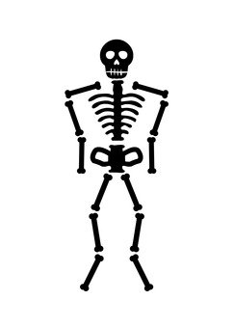
PUMPETITON
운동 안 하면
나처럼 돼!
The pump of death

Slide 2
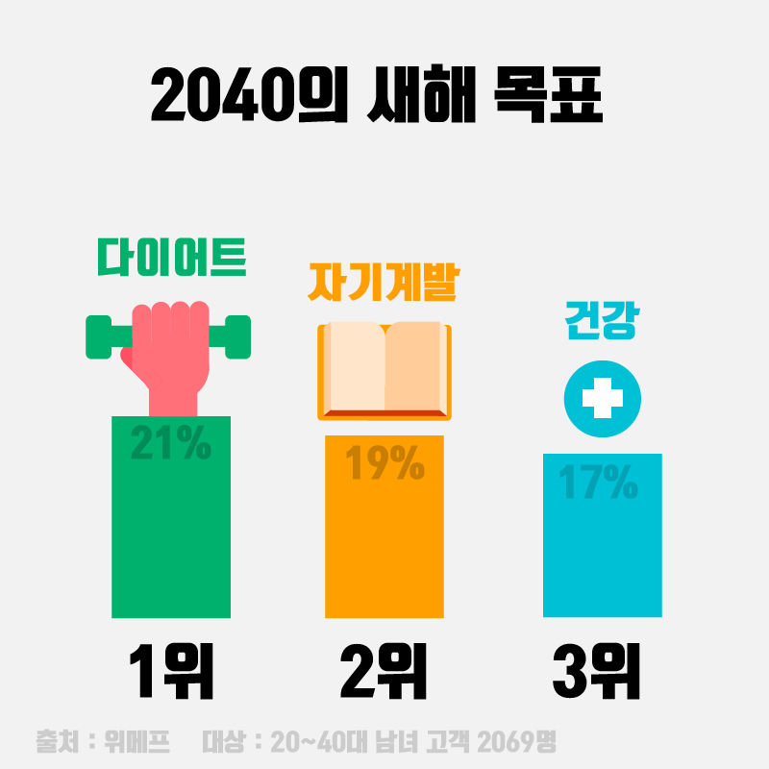

새해목표 실패 및 성공률
실패
성공
92%
8%
출처 : Static Brain Research Institute
다이어트가 힘들고 재미가 없다!

Slide 3
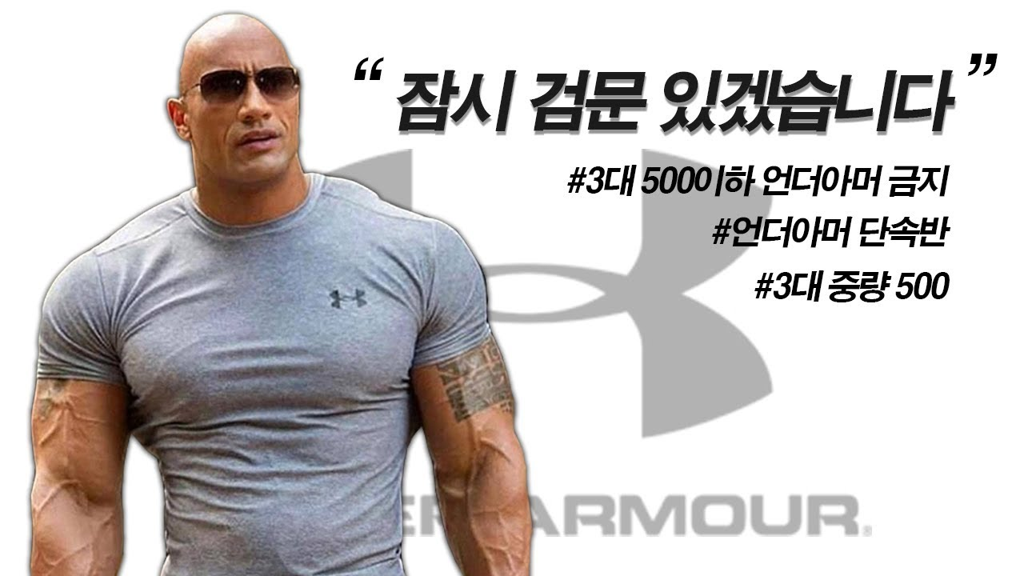
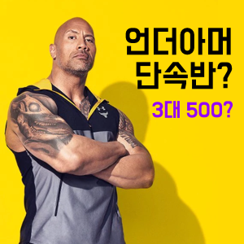
자네 3대는 몇 치나?

Slide 4
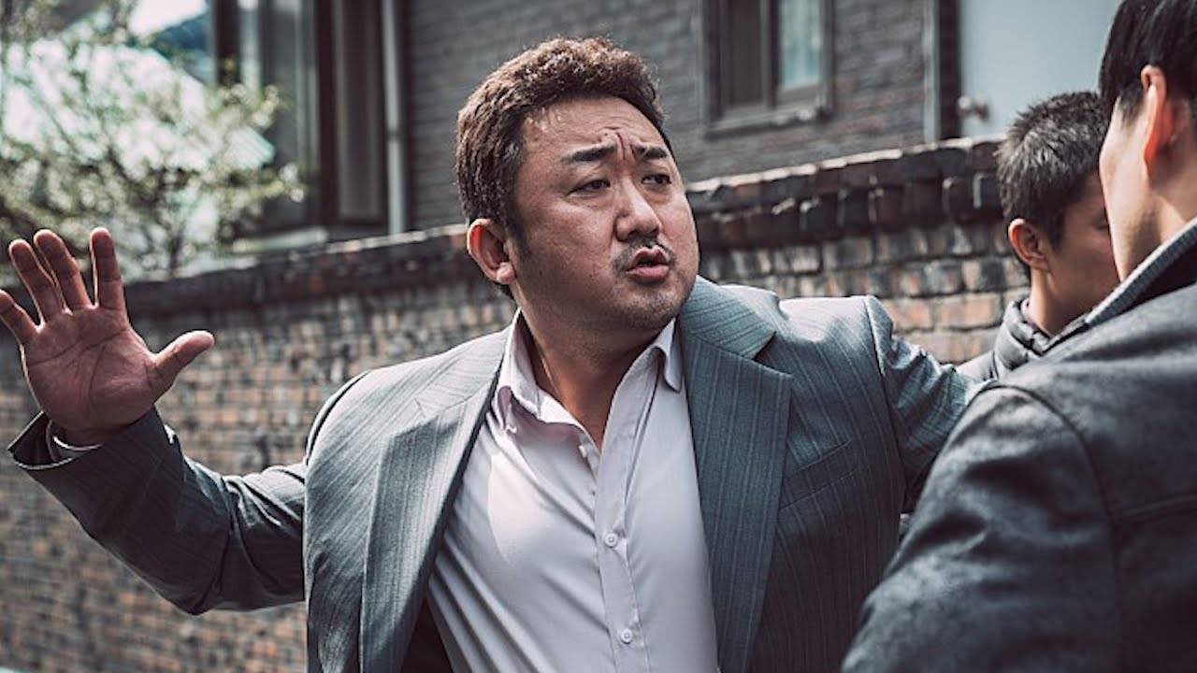
확~C!

Slide 5
WHY?

Slide 6
COMPETITION

Slide 7
그래서

Slide 8
Muscle Pumping
＋
Competition
PUMPETITION

Slide 9
How ?

Slide 10



Slide 11
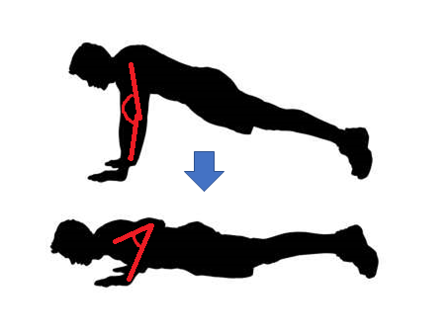
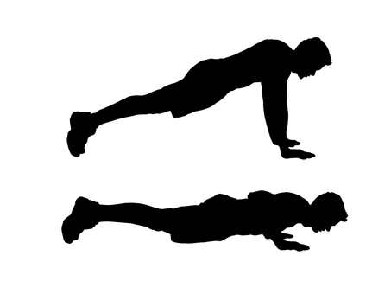

Slide 14
Thank You
MY

